Slide 1
第7章 面向对象技术

Slide 2
7.1 面向对象的概念

Slide 3
一、对象
与所要解决的问题有关系的任何事物都可以作为对象
  可以是实体的抽象
  可以是人为的概念

Slide 4
一、对象
具有唯一标识的名字
对外提供一组服务
数据表示对象的状态

Slide 5
一、对象
对象的特点
以数据为中心
主动性
实现了数据封装
本质上具有并行性
模块独立性好

Slide 6
二、其他概念
类
对具有相同数据和相同操作的一组相似对象的定义
是对具有相同属性和行为的一个或多个对象的描述

Slide 7
二、其他概念
实例
实例：由某个特定的类所描述的一个具体的对象
实例：一定指的是一个具体的对象

Slide 8
二、其他概念
消息
要求某个对象，执行在定义它的那个类中所定义的某个操作的规格说明。
消息=接收消息的对象+消息选择符+｛变元｝

Slide 9
二、其他概念
方法
方法：描述了对象执行操作的算法，响应消息的方式
C++中方法称为成员函数

Slide 10
二、其他概念
属性
类的每个实例都有自己特定的属性值
C++中属性又称为数据成员

Slide 11
二、其他概念
封装
把数据和实现操作的代码集中起来放在对象内部。
使用一个对象时，只需要知道它向外界提供的接口形式，而无须知道它的数据结构细节和实现操作的算法
封装也就是信息隐藏。

Slide 12
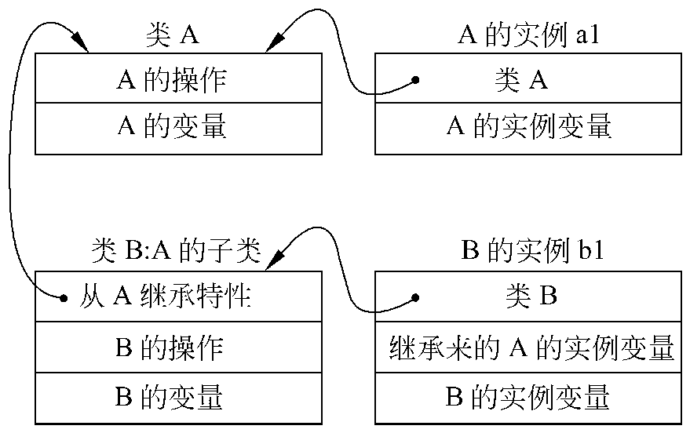
二、其他概念
继承
子类自动共享父类中定义的数据和方法的机制。
一个类直接继承其父类的全部描述（数据和操作）
继承使得类组成了一个层次结构的系统
继承具有传递性
如果一个类有多个父类，则是多继承。

Slide 13
二、其他概念
多态性
子类对象可以像父类对象那样使用。
在类等级的不同层次中可以共享（公用）一个行为（方法）的名字，但是不同层次的各个类可以按自己的需要来实现这个行为
例如：几何图形（求面积），圆（求面积），矩形（求面积），三角形（求面积）

Slide 14
二、其他概念
重载
函数重载：同一作用域内的若干个参数特征不同的函数可以使用相同的函数名字
操作符重载：同一个运算符可以施加于不同类型的操作数上面

Slide 15
7.2 面向对象建模

Slide 16
一、模型
模型：
由一组图示符号和组织这些符号的规则组成
利用模型来定义和描述问题域中的术语和概念

Slide 17
三、三种模型
对象模型：描述系统数据结构
动态模型：描述系统控制结构
功能模型：描述系统功能

Slide 18
7.2.1 对象模型

Slide 19
一、对象模型
对象模型：表示静态的、结构化的系统的“数据”性质
对象模型：是对模拟客观世界实体的对象以及对象彼此间的关系的映射
对象模型：描述了系统的静态结构

Slide 20
一、对象模型
建立对象模型，需要定义一组图形符号，并且规定一组组织这些符号以表示特定语义的规则。
通常，使用统一建模语言(UML)所提供的类图来建立对象模型。

Slide 21
7.2.2 动态模型

Slide 22
一、动态模型
动态模型：表示瞬时的、行为化的系统的“控制”性质
动态模型：规定了对象模型中的对象的合法变化序列
动态模型：是基于事件共享而相互关联的一组状态图的集合
动态模型：每个类的动态行为用一张状态图描述，各个类的状态图通过共享事件合并起来，从而组成了系统的动态模型

Slide 23
二、状态
状态：是对对象属性值的一种抽象
定义状态时，应忽略那些不影响对象行为的属性
各对象之间相互触发形成了一系列的状态变化
事件：一个触发行为称作一个事件

Slide 24
二、状态
状态：具有持续性，占用一段时间间隔
状态：与事件密不可分。一个事件分开两个状态，一个状态隔开两个事件。
UML用状态图描述对象的状态，触发状态转换的事件以及对象的行为（对事件的响应）

Slide 25
7.2.3 功能模型

Slide 26
一、功能模型
功能模型：表示变化的系统的“功能”性质，指明系统应该“做什么”
功能模型：反映了用户对目标系统的需求
功能模型：由一组数据流图组成

Slide 27
一、功能模型
功能模型：有助于软件开发人员更深入地理解问题域
功能模型：有助于软件开发人员改进和完善自己的设计
用例图：是建立功能模型的强有力工具
用例图：建立起来的系统功能模型又称为用例模型

Slide 28
7.2.4 三种模型之间的关系

Slide 29
3种模型间的关系
—— 相互补充，相互配合
3种模型从不同的角度对系统进行描述，分别着重于系统的一个方面，组合起来构成对系统的完整描述。
对象模型：定义了做事情的实体
动态模型：明确规定了什么时候做
功能模型：指明了系统应该“做什么”

Slide 30
7.3 UML概述

Slide 31
7.3.1 UML的产生和发展

Slide 32
一、UML定义
UML（Unified Model Language），又称为统一建模语言
是一种标准的图形化建模语言
主要用于软件的分析与设计，用定义完善的符号来图形化地展现一个软件系统

Slide 33
二、UML的作用
UML可以适用于软件开发周期的每一个阶段
UML适用于面向对象的各种建模
UML不涉及编程，与平台无关。使得开发人员更专注于建立软件系统的模型和结构

Slide 34
三、UML的产生和发展
UML(Unified Modeling Language)的概念于1996年由面向对象方法领域的三位著名专家Grady Booch，James Rumbaugh和Ivar Jacobson提出的。
1996年6月和10月分别发布了UML0.9, UML0.91。
1997年1月，UML1.0被提交给对象管理组织OMG。
1997年9月，提交UML1.1，1997年11月被OMG采纳作为基于面向对象技术的标准建模语言。

Slide 35
三、UML的产生和发展
UML(Unified Modeling Language)的概念于1996年由面向对象方法领域的三位著名专家Grady Booch，James Rumbaugh和Ivar Jacobson提出的。
1998、2000、2001、2003、2005年分别发布了UML1.2、UML1.3、UML1.4、 UML1.5、 UML2.0。
2007年发布了UML2.1.1，UML2.1.2。
2009年发布了UML2.2

Slide 36
7.3.2 UML的图

Slide 37
UML的图
UML主要用图来表达模型的内容，而图又由代表模型元素的图形符号组成。
学会使用UML的图，是使用UML的关键。
UML的主要内容可以用下述9种图形来定义。

Slide 38
1、 用例图
用例：是对系统提供的功能(即系统的具体用法)的描述。
用例：描述的是外部行为者(actor，有时也成为执行者、操作者、角色等)所理解的系统功能。
用例：应用于需求分析阶段，它的建立是系统开发者和用户反复讨论的结果，描述了开发者和用户对需求规格所达成的共识。

Slide 39
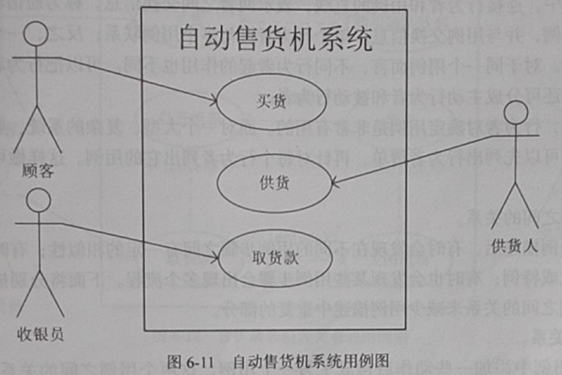
1、 用例图
自动售货机系统用图

Slide 40
2、类图
类是：对一组对象的描述，这些对象具有相似的属性、操作、关系和行为。
类图：描述类及类与类之间的静态关系。
类图：是一种静态模型，它是创建其它UML图的基础。

Slide 41

2、类图

Slide 42
3、对象图
对象是类的实例，对象之间的连接是类之间关联的实例。
因此，对象图可以看作是类图的实例，能帮助理解一个比较复杂的类图。

Slide 43
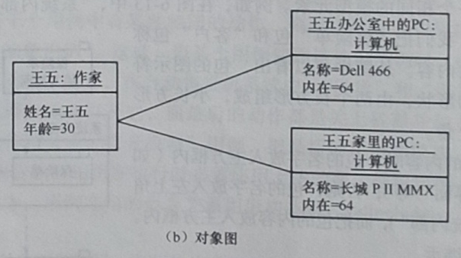
3、对象图

Slide 44
4、状态图
状态图：描述一个特定对象的所有可能的状态以及引起状态转换的事件
状态图：用于表示单个对象在其生命周期中的行为
状态图：包括一系列状态、事件以及状态之间的转移

Slide 45
4、状态图
状态：是对象执行了一系列活动的结果
当某个事件发生后，对象的状态将发生变化

Slide 46
4、状态图
在状态图中定义的状态可能有初态（初始状态 ）、终态（最终状态 ）、中间状态和复合状态
初态和终态
一个状态图中只能有一个初态，而终态可以有多个

Slide 47
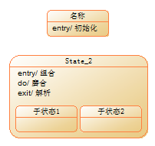
4、状态图
中间状态
  把状态表示成四角均为圆角的矩形，并把状态的名称放在其中。
  可以有选择地把表示状态的矩形划分成由水平线相互分隔的多个分栏。

Slide 48
4、状态图
复合状态
一个状态可以有嵌套的子状态，子状态间可有
“或”和“与”两种关系
含有子状态的状态又称为复合状态

Slide 49
5、顺序图
顺序图：描述对象之间的动态交互关系，着重表现对象之间消息传递的时间顺序
  顺序图：详细而直观地表现了一组相互协作的对象在执行一个（或少量几个）用例时的行为依赖关系，以及操作和消息的时序关系

Slide 50
5、顺序图
顺序图的表示
顺序图：由一组协作的对象（或参与者实例）以及它们之间可发送的消息组成。
它强调消息之间的顺序。
由对象（参与者） 、消息、生命线和执行规约组成。

Slide 51
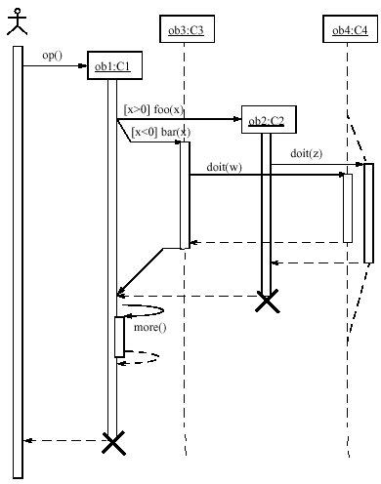
5、顺序图
顺序图的表示
垂直方向表示时间，水平方向表示不同的对象或参与者。
时间维由上到下。通常只有时间顺序是重要的，但在实时应用中时间轴是能度量的。
对象的水平顺序并不重要，相应地生命线之间的顺序可以是任意的。

Slide 52
6、活动图
描述动作与动作之间的关系
目的：是描述动作及动作的结果-对象状态改变
活动图：假定在整个计算处理的过程中没有外部事件引起的中断

Slide 53
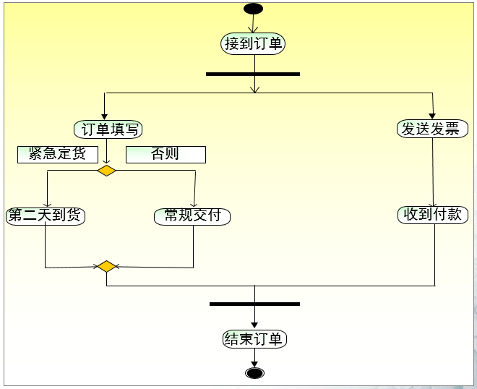
6、活动图
示例

Slide 54
7、协作图
协作图：描述相互协作的对象之间的交互关系和链接关系（链接是关联的实例）
协作图：侧重于表现交互对象的静态链接关系
协作图：是一种强调发送和接收消息的对象结构组织的交互图，展示围绕对象以及它们之间的连接器而组织的交互。

Slide 55
7、协作图
协作图：由对象（参与者） 、连接器以及连接器上的消息构成

Slide 56
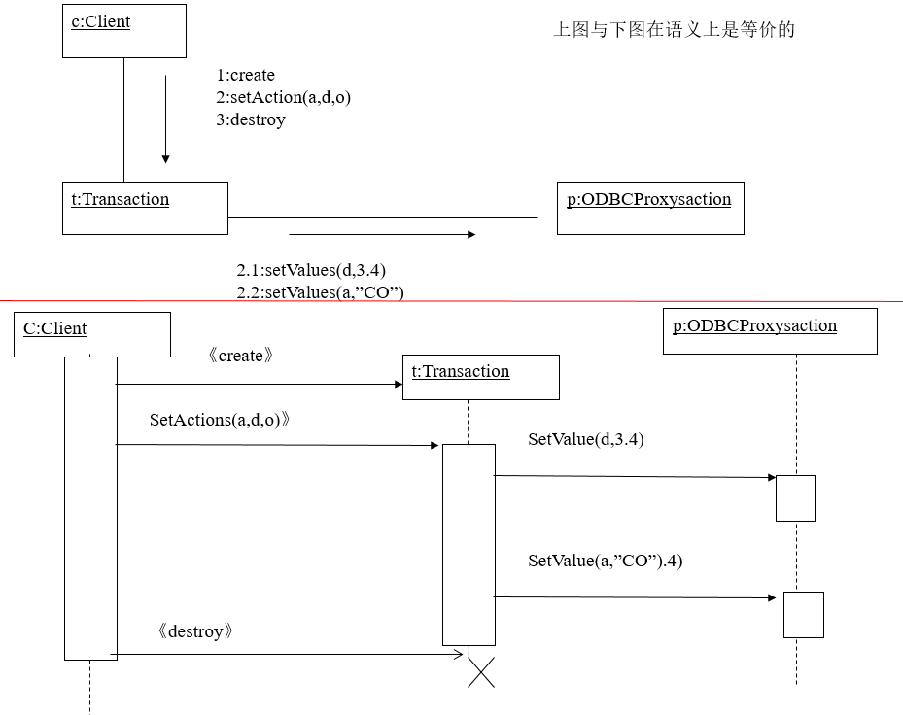
7、协作图
示例

Slide 57
8、构件图
构件图：描述软件构件及构件之间的依赖关系，显示代码的静态结构
构件：是逻辑架构中定义的概念和功能在物理架构中的实现
构件：是开发环境中的实现文件

Slide 58
8、构件图
构件类型
源构件：实现一个或多个类的源代码文件
二进制构件：源构件的编译结果
可执行构件：一个可执行的程序文件，是链接所有二进制构件所得到的结果

Slide 59
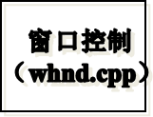

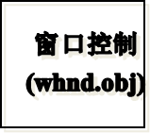

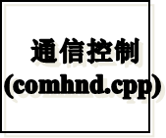

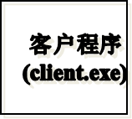
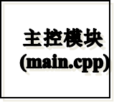
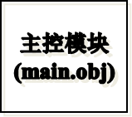


8、构件图
构件图示例

Slide 60
9、部署图
部署图：可以显示计算机结点的拓扑结构和通信路径，结点上执行的软构件，软构件包含的逻辑单元等
部署图：可以清楚的描述系统中硬件设备的部署，通信以及在各硬件设备上各种软构件和对象的部署。
部署图：是描述任何基于计算机的应用系统的物理配置或逻辑配置的有力工具，部署图的元素有节点和连接。

Slide 61
部署图示例
医院诊疗系统部署图
TCP/IP
Database Unit Server
（数据库服务器）
Heart Unit Server（心血管病服务器）
:Object
Database
:Object
Database
《Communication 》
:Health Care
Domain
:Health Care
Domain
Heart Unit Configuration
TCP/IP
:Heart Unit
Server
Application
:Configure
Knowledge
:Configure users
a Windows PC（客户机）
:Heart Unit UI
:Heart Unit
Client Facade

Slide 62
结 束！

